Slide 1
使用servlet来开发vxml
通信增值事业部
鲁春明
2011年10月19日

Slide 2
前言
之前使用VS和TDSP来开发夹寄卡流程。因为项目组要转战java，所以研究了一下用java web创建voice xml页面。
当前使用servlet开发了一个简单的vxml实例。它的后台处理具备了保存session、获取查询字符串等一切功能。与之前编写的夹寄卡流程的区别仅仅在于简单的vxml和没有数据库查询。
后续还将推出jsp下编写的简单实例。用来比较两种编写方式的不同。

Slide 3
内容简介
为什么选择servlet
程序的各个目录介绍
程序讲解

Slide 4
为什么选择servlet
因为编写vxml程序只需要进行后台处理，没有页面表现层(如css和html等控制页面是否美观的部分)。

Slide 5
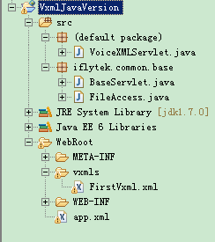
程序的各个目录介绍
程序在MyEclipse下编写。
app.xml是vxml根文档，它声明了两个变量，并提交给VoiceXMLServlet.java进行处理。Servlet读取FirstVxml.xml并下发回复短信。
Iflytek.common.base包下定义了两个通用类。
类概要
类 | 说明
BaseServlet | 此类作为编写vxml的Servlet的共同基类
FileAccess | 文件访问类，用于读取vxml文件

Slide 6
程序讲解
1、iflytek.common.base程序包
该包具有两个类
BaseServlet
此类作为编写vxml的Servlet的共同基类，负责管理session、获取查询字符串、解决查询字符串中文乱码问题、获取网站中文件在磁盘上的实际路径。
FileAccess
文件访问类，用于读取vxml文件，进行编码（因为xml中如果属性名=“属性值”右边属性值里面有”、>、<、&等需要替换为&gt;等）。

Slide 7
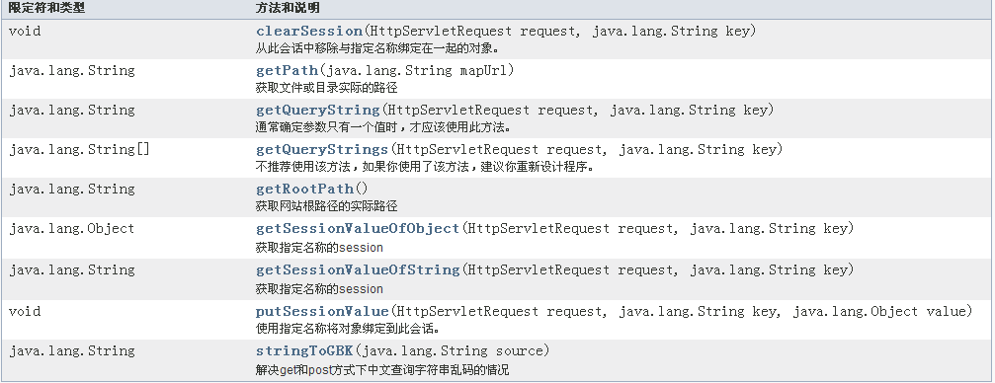
程序讲解
2、BaseServlet类

Slide 8
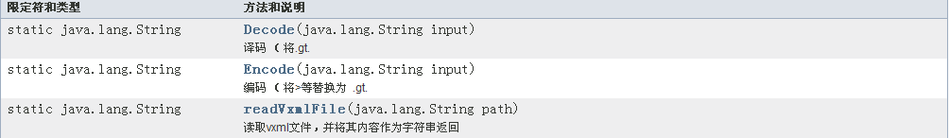
程序讲解
3、FileAccess类

Slide 9

谢谢倾听

